Slide 1
5 凸轮机构及其设计
5-1 凸轮机构的应用及分类
5-2 从动件运动规律
5-3 凸轮机构的传力特性
5-4 图解法设计凸轮
5-5 凸轮基本尺寸要点
5-6 解析法设计凸轮

Slide 2
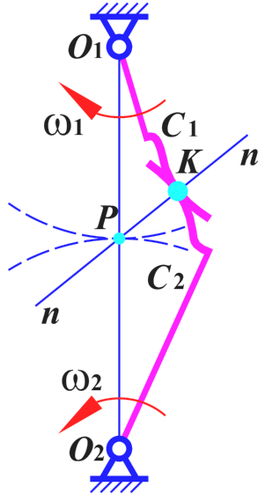
5 凸轮机构及其设计
思考题
  如图所示一对齿廓C₁与C₂在K点相切接触，过K点的公法线nn与连心线O₁O₂的交点P有什么特别之处？
  两齿轮的角速度之比与P有何关系？

Slide 3
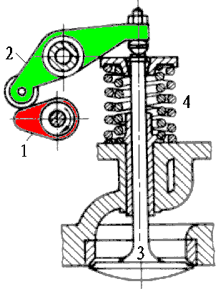
5-1 凸轮机构的应用及分类
凸轮机构特点：
  运动规律自由、点或线接触、接触应力高。
分类：
  按凸轮形状分：盘形、移动、圆柱。
  按从动件的运动分：直动、摆动。
  按从动件底型式分：尖底、滚子、平底。
  按高副的锁合方式分：力锁合、几何锁合。
  其它：等宽凸轮、等径凸轮、共轭凸轮。

Slide 4
5-2 从动件运动规律
偏置直动尖底从动件凸轮机构中的几个术语：
基圆半径(r₀)
推程(Φ)
远休止(Φ_{s})
回程(Φ’)
近休止(Φ_{s}’)
Φ_{s}’
s
Φ
r₀
h
Φ_{s}’
Φ’
Φ
Φ_{s}
Φ’
ϕ
Φ_{s}
2π

Slide 5
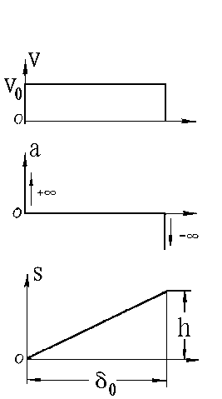
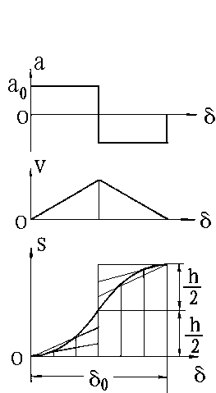
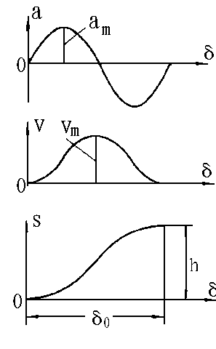
5-2 从动件运动规律
设计从动件运动规律的注意点：
1、避免刚性冲击a=∞。2、避免柔性冲击da/dt= ∞ 。
等速运动
等加等减速运动
摆线运动

Slide 6
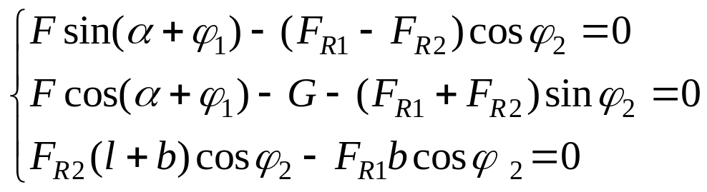
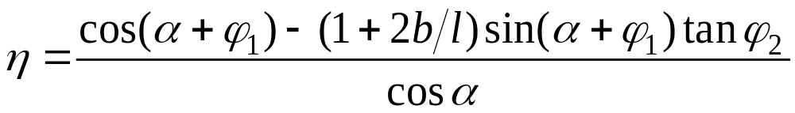
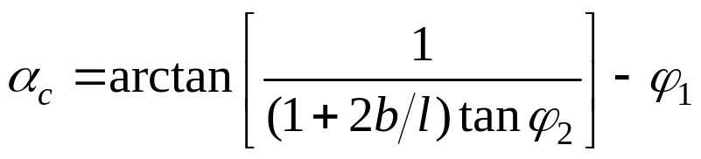
5-3 凸轮机构的传力特性
G
F_{R2}
ϕ₂
d
l
v
F_{R1}
ϕ₂
n
t
b
机构刚好发生自锁时的临界压力角α_{c}
B
t
ω
ϕ₁
α
F
n

Slide 7
5-4 图解法设计凸轮
反转法的实质：倒置机构。
  尖底对心直动从动件盘形凸轮机构设计
  滚子对心直动从动件盘形凸轮机构设计
  滚子偏置直动从动件盘形凸轮机构设计
  平底直动从动件盘形凸轮机构设计
  尖底摆动从动件盘形凸轮机构设计

Slide 8
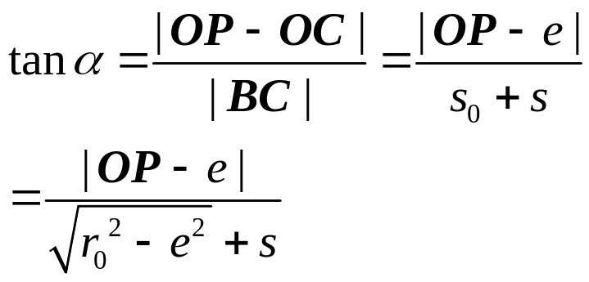
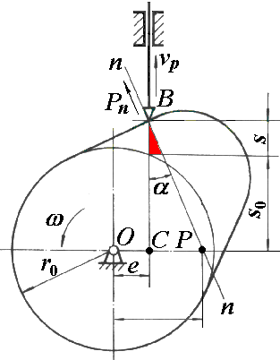
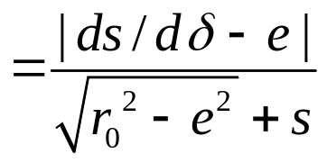
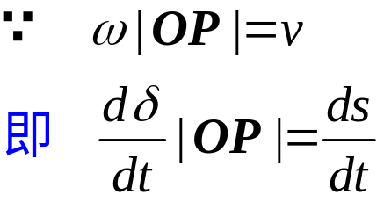


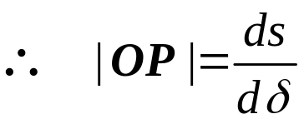

5-5 凸轮基本尺寸要点
1、压力角与基圆半径及偏距的关系

Slide 9
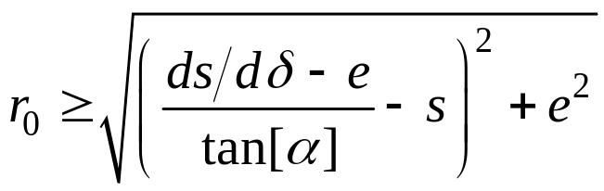
5-5 凸轮基本尺寸要点
n
n
B
B
α
错误偏置
正确偏置
ω
O
ω
α
O
P
n
P
e
e
n

Slide 10
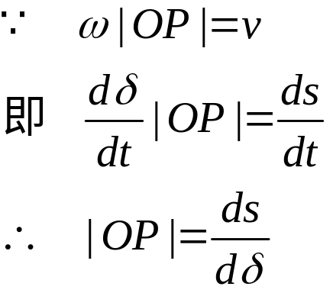

5-5 凸轮基本尺寸要点
2、平底从动件的底部尺寸确定
b
2
C
B
1
O
P
3

Slide 11

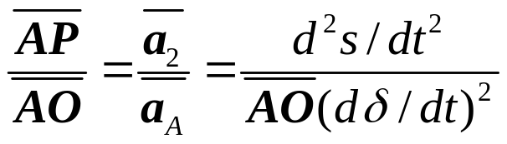







5-5 凸轮基本尺寸要点
3、设计平底从动件凸轮机构时的特别问题
B
2
C
4
A
1
O
P
3

Slide 12




5-5 凸轮基本尺寸要点
4、设计滚子从动件凸轮机构时的特别问题

Slide 13
5-6 解析法设计凸轮
y
e
-ω
δ
1 偏置直动滚子推杆盘形凸轮机构
B₀
n
由图可知：s₀＝(r₀²-e²)^{1/2}
r_{r}
x=
(s₀+s)sinδ
+ ecosδ
s₀
r₀
θ
- esinδ
(1)
r₀
y=
(s₀+s)cosδ
x
δ
n
s
实际轮廓线为理论轮廓的等距线。
e
s₀
ω
切线与法线斜率互为负倒数：
tgθ = -dx/dy
= (dx/dδ)/(- dy/dδ)
= sinθ/cosθ
由(1)：dx/dδ = (ds/dδ -e)sinδ +(s₀+s)cosδ
dy/dδ = (ds/dδ -e)cosδ -(s₀+s)sinδ
(x’,y’)
n
r_{r}
θ
可得： sinθ = (dx/dδ) / (dx/dδ)²+(dy/dδ)²
cosθ = -(dy/dδ) / (dx/dδ)²+(dy/dδ)²
(x, y)
实际轮廓为’点的坐标 x’=
y’=
x ± r_{r}cosθ
θ
n
(x’,y’)
y ± r_{r}sinθ

Slide 14
5-6 解析法设计凸轮
2 对心直动平底推杆盘形凸轮
如图：反转δ后，推杆移动距离为s，
y
P点为相对瞬心，
OP = ds/dδ
δ
-ω
x=
(r₀+s)sinδ
+(ds/dδ)cosδ
y=
(r₀+s)cosδ
−(ds/dδ)sinδ
B₀
s₀
r₀
ω
O
B
x
δ
P
ds/dδ
s
s₀

Slide 15
5-6 解析法设计凸轮
y
3 摆动滚子推杆盘形凸轮机构
δ
A₀
-ω
理论廓线方程：
ϕ₀
x= asinδ - lsin(δ +ϕ +ϕ₀)
l
A
y= acosδ - lcos(δ +ϕ +ϕ₀)
ϕ
B
B₀
ϕ₀
式中：a－中心距， l－摆杆长度
δ
实际轮廓方程的求法同前。
r₀
a
对应点B’ 的坐标为：
x’=x ± r_{r}cosθ
      y’=y ± r_{r}sinθ
ω
O
x

